Slide 1

HỆ QUẢN TRỊ CƠ SỞ DỮ LIỆU
(Database Management System)
CHƯƠNG 1: TỔNG QUAN VỀ HQT CSDL
GVGD:
THS. LÝ THỊ HUYỀN CHÂU
THS. NGÔ QUỐC HUY
THS. NGUYỄN THỊ QUYÊN
HỌC KỲ I – NĂM HỌC 2022-2023
KHÓA 27T-IT

Slide 2
Giải thích khái niệm về dữ liệu và CSDL
Định nghĩa hệ quản trị CSDL - DBMS và các tính năng
Phân biệt các mô hình CSDL
Định nghĩa hệ quản trị CSDL quan hệ - RDBMS
Cấu trúc của CSDL
NỘI DUNG

Slide 3
1.1 Dữ liệu (Data) và CSDL (Database)
1. GIẢI THÍCH KHÁI NIỆM VỀ DỮ LIỆU VÀ CSDL
Dữ liệu (data) có nghĩa là thông tin và nó là thành phần quan trọng trong bất kỳ lĩnh vực, công việc nào.
Một CSDL (database) là một tập hợp các dữ liệu (data).
CSDL là một tập hợp dữ liệu được tổ chức sao cho nội dung của nó có thể dễ dàng truy cập, quản lý và cập nhật.
Lưu trữ Thông tin
Database
Users
Cho phép truy xuất Thông tin

Slide 4
1.2 Quản trị dữ liệu
1. GIẢI THÍCH KHÁI NIỆM VỀ DỮ LIỆU VÀ CSDL
Quản trị dữ liệu chỉ việc quản lý lượng lớn thông tin bao gồm cả việc lưu trữ thông tin và cơ chế thao tác trên các thông tin đó.
Hai phương pháp quản trị dữ liệu khác nhau:
Hệ thống quản lý dựa trên tập tin (File-based systems)
Hệ thống CSDL (Database systems)

Slide 5
1.3 Hệ thống quản lý tập tin (1/3)
1. GIẢI THÍCH KHÁI NIỆM VỀ DỮ LIỆU VÀ CSDL
Đặc điểm của hệ thống quản lý tập tin:
Lưu trữ dữ liệu trong các tập tin
riêng biệt.
Một nhóm các tập tin được lưu trữ trên máy tính và được truy cập bằng các thao tác máy tính.

Slide 6
1.3 Hệ thống quản lý tập tin (2/3)
1. GIẢI THÍCH KHÁI NIỆM VỀ DỮ LIỆU VÀ CSDL
Ví dụ:
CSDL ManagementStudent sẽ chứa những bảng sau:
Student (StudNo, StudName, Age, Address, …)
Class (ClassNo, ClassName, FacultName)
….
Sudent
Database
Data entry and reports
File handling routines

Slide 7
1.3 Hệ thống quản lý tập tin (3/3)
1. GIẢI THÍCH KHÁI NIỆM VỀ DỮ LIỆU VÀ CSDL
Các nhược điểm của hệ thống quản lý tập tin:
Phụ thuộc dữ liệu – chương trình (program-data dependence).
Dư thừa dữ liệu / Trùng lặp dữ liệu (data redundancy / duplication of data).
Hạn chế việc dùng chung dữ liệu.
Thời gian phát triển lâu.
Chi phí bảo trì chương trình cao.

Slide 8
1.4 Hệ thống Cơ sở dữ liệu:
1. GIẢI THÍCH KHÁI NIỆM VỀ DỮ LIỆU VÀ CSDL
CSDL sử dụng để lưu trữ dữ liệu có hệ thống và có tổ chức. Giúp người dùng quản lý dữ liệu nhanh chóng và dễ dàng
Ưu điểm của hệ thống CSDL này là:
Giảm dư thừa dữ liệu.
Tránh vấn đề không nhất quán dữ liệu
Dữ liệu được lưu trữ có thể được chia sẻ
Các chuẩn có thể được thiết lập và duy trì
Tính toàn vẹn dữ liệu được duy trì
Bảo mật dữ liệu có thể được thực thi

Slide 9
2.1 Hệ quản trị CSDL (Database Management System - DBMS)
2. ĐỊNH NGHĨA HỆ QUẢN TRỊ CSDL VÀ CÁC TÍNH NĂNG (1/3)
Quản lý cấu trúc và dữ liệu của CSDL.
Điều khiển truy xuất dữ liệu trong CSDL.
Cho phép người sử dụng định nghĩa, tạo lập, bảo trì CSDL và cung cấp các truy xuất dữ liệu.

Slide 10
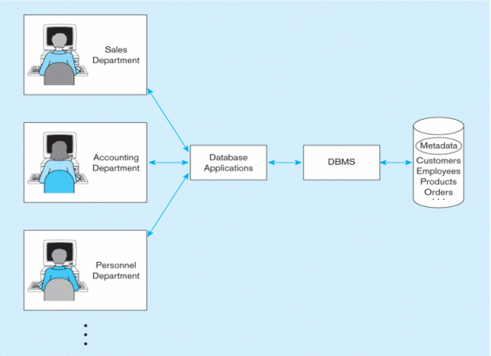
2. ĐỊNH NGHĨA HỆ QUẢN TRỊ CSDL VÀ CÁC TÍNH NĂNG (2/3)

Slide 11
2. ĐỊNH NGHĨA HỆ QUẢN TRỊ CSDL VÀ CÁC TÍNH NĂNG (3/3)
2.2 Các tính năng của hệ quản trị CSDL
Lưu trữ, truy xuất và cập nhật dữ liệu
Ngôn ngữ định nghĩa dữ liệu (DDL-Data Definition Language)
Ngôn ngữ thao tác dữ liệu (DML-Data Manipulation Language)
Quản lý giao tác (transaction management).
Điều khiển tương tranh (concurrency control)
Chép lưu và phục hồi dữ liệu.
Bảo mật dữ liệu
Ngôn ngữ điều khiển dữ liệu (DCL- Data Control Language).
Hỗ trợ truyền thông dữ liệu.
Duy trì tính toàn vẹn / nhất quán dữ liệu.
Cung cấp các tiện ích.

Slide 12
3. PHÂN BIỆT CÁC MÔ HÌNH CSDL
Các CSDL có thể khác nhau dựa vào mô hình và chức năng của dữ liêu.
Một mô hình dữ liệu mô tả kho chứa dữ liệu (container) và xử lý việc lưu trữ và truy xuất dữ liệu từ kho đó.

Slide 13



3. PHÂN BIỆT CÁC MÔ HÌNH CSDL
Có 3 mô hình:
- Hierarchical model (Mô hình phân cấp)
- Network model (Mô hình mang)
- Relational model (Mô hình quan hê)

Slide 14

3. PHÂN BIỆT CÁC MÔ HÌNH CSDL
Các kiểu khác nhau của mô hình CSDL:
Flat-file Data model (Mô hình Flat-file Data)
Trong mô hình này CSDL chỉ chứa một bảng hay một file dữ liệu.
Hierarchical Model (Mô hình phân cấp)
Các bản ghi liên kết với nhau thông qua các cấp bậc giống như cấu trúc cây.
Trong mô hình này, các quan hệ được gọi là quan hệ cha (parents) – con (children). Một bản ghi cha có thể có 1 hoặc một vài bản ghi con nhưng một bản ghi con chỉ có 1 và chỉ 1 bản ghi cha.

Slide 15
3. PHÂN BIỆT CÁC MÔ HÌNH CSDL
Network Data Model (Mô hình mạng)
Tương tự như mô hình phân cấp.
Mô hình phân cấp thực ra là tập con của mô hình mạng.
Mô hình mạng sử dụng lý thuyết tập để tạo ra một cây phân cấp mà trong đó mỗi nút con có thể có nhiều hơn một nút cha.
Dữ liệu được lưu trữ trong các tập thay vì định dạng theo cây phân cấp. Điều này giải quyết được vấn đề dư thừa dữ liệu.

Slide 16
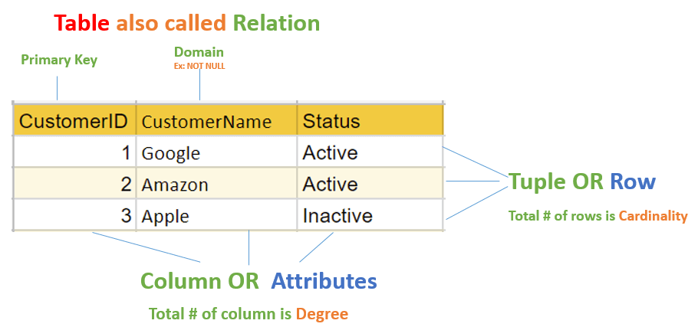
3. PHÂN BIỆT CÁC MÔ HÌNH CSDL
Relational Data Model (Mô hình quan hệ)
Tất cả các dữ liệu được chứa trong các bảng, các bảng chứa các dòng và các cột.
Dữ liệu trên hai bảng được quan hệ với nhau thông qua các cột.
Những phép toán được cung cấp để thực hiện trên các dòng của bảng dữ liệu.
Trong mô hình này mô tả CSDL là một tập hợp các quan hệ. Một dòng được gọi là Tuple, một cột được gọi là thuộc tính và bảng được gọi là quan hệ. Danh sách các giá trị có thể có của một trường được gọi là miền.

Slide 17
4.1 Relational Database Management System (RDBMS)
4. ĐỊNH NGHĨA HỆ QUẢN TRỊ CSDL QUAN HỆ
RDBMS là một hệ quản trị CSDL mà tất cả dữ liệu được nhìn thấy bởi người dùng được tổ chức hoàn toàn bằng các bảng dữ liệu và tất cả các thao tác CSDL làm việc trên bảng.
Một CSDL quan hệ là một CSDL được chia thành những đơn vị logic gọi là bảng và các bảng có quan hệ với nhau.
Relationship
TABLE 1
Key
Data...
TABLE 2
Key
Data...
Database

Slide 18
4. ĐỊNH NGHĨA HỆ QUẢN TRỊ CSDL QUAN HỆ
4.2 Những thuật ngữ thường dùng trong RDBMS:
Dữ liệu (Data) được biểu diễn như một tập các quan hệ.
Mỗi một relation được biểu diễn bằng một table.
Columns là các thuộc tính.
Rows (“tuples”) biểu diễn các thể hiện thực thể.
Mỗi bảng có các tập thuộc tính gọi là “key”: định danh duy nhất mỗi thực thể.

Slide 19
4. ĐỊNH NGHĨA HỆ QUẢN TRỊ CSDL QUAN HỆ
Thuật ngữ | Ý nghĩa
Relation | Một bảng (table)
Tuple | Một hàng hoặc một bản ghi trong bảng
Attribute | Một trường hoặc một cột trong bảng
Cardinality of a relation | Số hàng trong bảng
Degree of a relation | Bậc của quan hệ
Domain of an attribute | Tập hợp những giá trị có thể có của thuộc tính
Primary Key of a relation | Một thuộc tính hoặc một tổ hợp các thuộc tính dùng để xác định duy nhất một bộ của quan hệ
Foreign Key | Một thuộc tích hoặc tổ hợp nhiều thuộc tính trong một quan hệ R1, mà thể hiện mối liên kết giữa R1 và R2. Những giá trị của thuộc tính khóa ngoại trong R1 phải có trong R2.

Slide 20
4. ĐỊNH NGHĨA HỆ QUẢN TRỊ CSDL QUAN HỆ
Ví dụ: Foreign key:
R1
R2
MSSV | HoTen | NgaySinh | MaLop
S1 | Lý Châu | 2-2-1995 | L1
S2 | Lý Nhã Kỳ | 4-7-1996 | L2
S3 | Lý Mạc Sầu | 4-2-1996 | L2
MaLop | TenLop
L1 | K23T1
L2 | K23T2
L3 | K23T3
R1
R2

Slide 21
4. ĐỊNH NGHĨA HỆ QUẢN TRỊ CSDL QUAN HỆ
4.3 Người dùng:
Database Administrator (DBA)
Database Designer
System Analysts and Application Programmers
DBMS Designers and Implementers
End User

Slide 22
4.4 Entities (Thực thể) và Tables
4. ĐỊNH NGHĨA HỆ QUẢN TRỊ CSDL QUAN HỆ
Một thực thể là một người, một vị trí, một vật, một đối tượng, một sự kiện hoặc thậm chí một lý thuyết được nhận biết rõ ràng.
Mỗi thực thể có các đặc tính được biết đến như là thuộc tính và được đặt tên phù hợp
Một bảng gồm một nhóm các thực thể có quan hệ với nhau được gọi là một tập thực thể.
Thuật ngữ thực thể và bảng thường được để thay thế nhau. Một bảng cũng được gọi là relation, hàng được biết đến như là “tuple“ và các cột được hiểu là các thuộc tính.

Slide 23
4.4 Entities (Thực thể) và Tables
4. ĐỊNH NGHĨA HỆ QUẢN TRỊ CSDL QUAN HỆ
Table
Attributes
EMPLOYEE
Emp_No | Emp_Name | Emp_DOB | Emp_DOJ
345 | James | 24-Sep-1968 | 30-May-1990
873 | Pamela | 27-Jul-1970 | 19-Nov-1993
693 | Allan | 10-Sep-1970 | 01-Jul-1992
305 | Geoff | 12-Feb-1973 | 29-Oct-1996
Tuple

Slide 24
4.5 Sự khác biệt giữa DBMS và RDBMS
4. ĐỊNH NGHĨA HỆ QUẢN TRỊ CSDL QUAN HỆ
DBMS | RDBMS
Lưu trữ dạng file | Lưu trữ dạng bảng
Lưu trữ dữ liệu cha con hoặc điều hướng | Lưu trữ dữ liệu các bảng có định danh (khóa chính), lưu trữ trong Cell, Table
Không có chuẩn hóa | Có chuẩn hóa
Không bảo mật | Bảo mật, đảm bảo CSDL toàn vẹn và chính xác.
Không có quan hệ giữa các bảng | Có quan hệ giữa các bảng thông qua khóa ngoại.
Đưa ra một số phương thức để truy cập dữ liệu. | Hỗ trợ cấu trúc dạng bảng và có thể truy cập dữ liệu thông qua các câu truy vấn.
Không hỗ trợ CSDL phân tán | Hỗ trợ CSDL phân tán
Thường lưu trữ cho tổ chức nhỏ, ít người dùng | Quản lý dữ liệu lớn và cho nhiều người dùng.
Ví dụ: File, XML,… | Ví dụ: MySQL, MS SQL Server, Oracle, Access, Postgre, ….

Slide 25
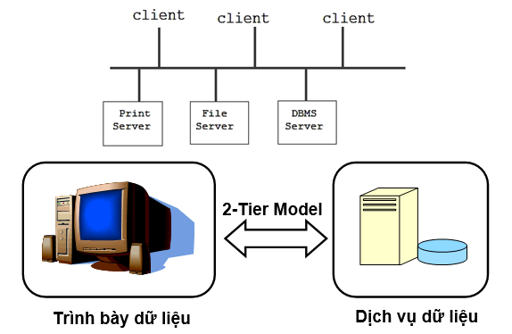
5. CẤU TRÚC CỦA CSDL
5.1 Kiến trúc (1/2):
Kiến trúc 2 tầng

Slide 26
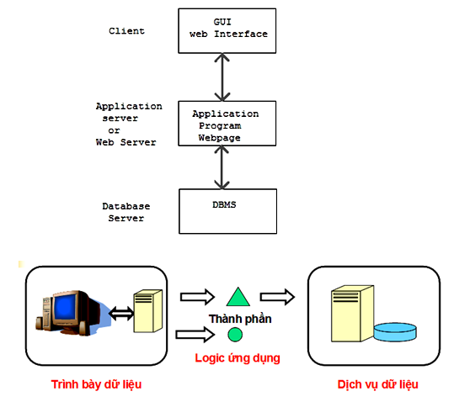
5. CẤU TRÚC CỦA CSDL
5.1 Kiến trúc (2/2):
Kiến trúc 3 tầng

Slide 27
5. CẤU TRÚC CỦA CSDL
5.2 Database hệ thống (1/3):
Một Instance của SQL Server có 4 system databases và một hay nhiều user database. Các system databases bao gồm:
Master: Chứa tất cả những thông tin cấp hệ thống (system-level information) bao gồm thông tin về các database khác trong hệ thống như vị trí của các data files, các login account và các thiết đặt cấu hình hệ thống của SQL Server (system configuration settings).

Slide 28
5. CẤU TRÚC CỦA CSDL
5.2 Database hệ thống (2/3):
Tempdb: Chứa tất cả những table hay stored procedure được tạm thời tạo ra trong quá trình làm việc bởi user hay do bản thân SQL Server engine. Các table hay stored procedure này sẽ biến mất khi khởi động lại SQL Server hay khi ta disconnect.

Slide 29
5. CẤU TRÚC CỦA CSDL
5.2 Database hệ thống (3/3):
Model: Database này đóng vai trò như một bảng template cho các database khác. Nghĩa là khi một user database được tạo ra thì SQL Server sẽ copy toàn bộ các system objects (tables, stored procedures...) từ Model database sang database mới vừa tạo.
Msdb: Database này được SQL Server Agent sử dụng để hoạch định các báo động và các công việc cần làm (schedule alerts and jobs).

Slide 30
5. CẤU TRÚC CỦA CSDL
5.3 Cấu trúc vật lý (1/4):
Mỗi một database trong SQL Server đều chứa ít nhất một data file chính (Primary), có thể có thêm một hay nhiều data file phụ (Secondary) và một transaction log file.
Primary data file (thường có phần mở rộng .mdf): đây là file chính chứa data và những system tables.
Secondary data file (thường có phần mở rộng .ndf): đây là file phụ thường chỉ sử dụng khi database được phân chia để chứa trên nhiều đĩa.

Slide 31
5. CẤU TRÚC CỦA CSDL
5.3 Cấu trúc vật lý (2/4):
Transaction log file (thường có phần mở rộng .ldf): đây là file ghi lại tất cả những thay đổi diễn ra trong một database và chứa đầy đủ thông tin để có thể roll back hay roll forward khi cần.
Data trong SQL Server được chứa thành từng Page 8KB và 8 page liên tục tạo thành một Extent như hình vẽ dưới đây:

Slide 32
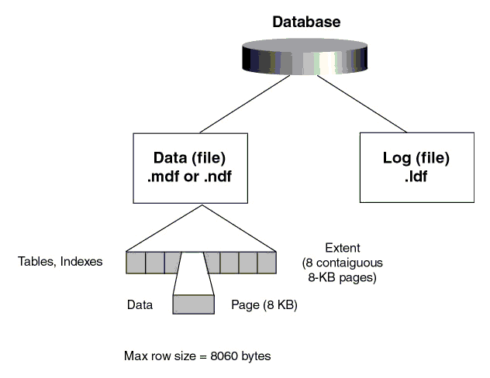
5. CẤU TRÚC CỦA CSDL
5.3 Cấu trúc vật lý (3/4):

Slide 33
2. CẤU TRÚC VẬT LÝ CỦA DATABASE
5.3 Cấu trúc vật lý (4/4):
Trước khi SQL Server muốn lưu data vào một table nó cần phải dành riêng một khoảng trống trong data file cho table đó. Những khoảng trống đó chính là các extents. Có 2 loại Extents:
Mixed Extents (loại hỗn hợp) dùng để chứa data của nhiều tables trong cùng một Extent.
Uniform Extent (loại thuần nhất) dùng để chứa data của một table. Ðầu tiên SQL Server dành các Page trong Mixed Extent để chứa data cho một table sau đó khi data tăng trưởng thì SQL dành hẳn một Uniform Extent cho table đó.

Slide 34
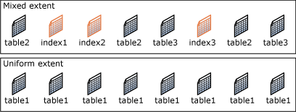
2. CẤU TRÚC VẬT LÝ CỦA DATABASE
5.3 Cấu trúc vật lý (4/4):
Ví dụ:

Slide 35


